Slide 1
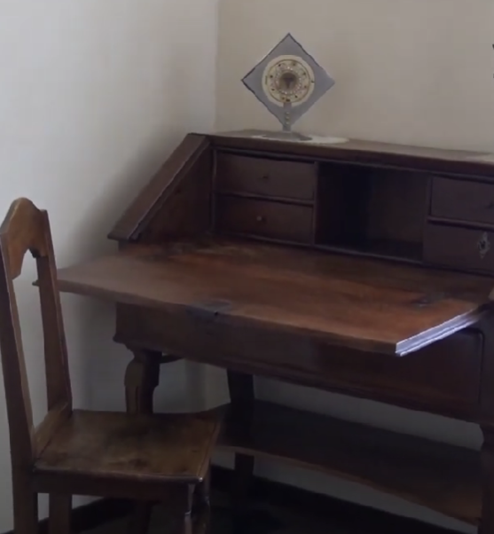
10. května2025
DRUHÝ DEN
SRDCE
Matka Mazzarello ve svých dopisech ráda hovoří o srdci, především o srdci Ježíšově. „Zanechávám vás v Ježíšově srdci“ nebo ‚Zdravím vás v Ježíšově srdci‘ jsou slova, kterými ráda končí své dopisy.

Slide 2
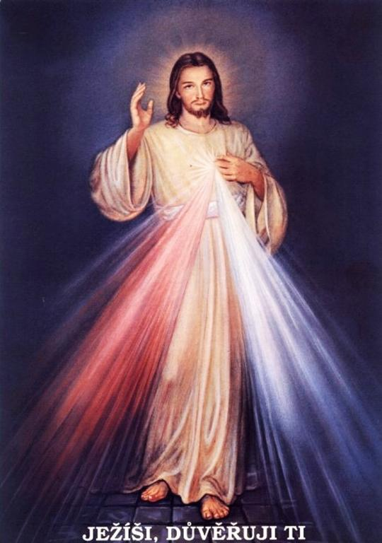
Se svými sestrami se dělí o svou velkou důvěru v Ježíše a v jeho prozřetelnostní lásku:
„Důvěřujte Ježíši, všechny své starosti vložte do jeho Srdce, nechte to na něm, on všechno napraví“ (L 25,3).
„Pak buďte vždy veselé, a když máte nepříjemnosti, vložte je do Ježíšova Srdce“ (L 47, 10).

Slide 3
„Odvahu, když jsi unavený a trápíš se, jdi a slož své starosti do Srdce Ježíšova a tam najdeš úlevu a útěchu“ (L 65,3). Kromě toho, že je Srdce Ježíšovo místem, kde se starosti rozplývají, aby uvolnily místo pokoji a vyrovnanosti, je pro Matku Mazzarellovou také místem setkání s jejími sestrami.

Slide 4
Několikrát je zve, aby tam byli, a dává jim schůzku: „Vstupujte často do Srdce Ježíšova, já tam vstoupím také a pak se budeme moci často najít, abychom si řekli mnoho věcí“ (L 17,2); „Jsme příliš daleko od sebe [...]. Bude lepší, když půjdeme do Srdce Ježíšova a tam si budeme moci všechno říct. Ujišťuji vás, že každé ráno s vámi mluvím v tomto obdivuhodném Srdci a mluvím s ním ve svatém přijímání a říkám mnoho věcí za každého z vás“ (L 27,5-6) a ‚Říkáte mi mnoho krásných věcí, když jste spojeni v tomto obdivuhodném Srdci‘ (L 39,2).

Slide 5
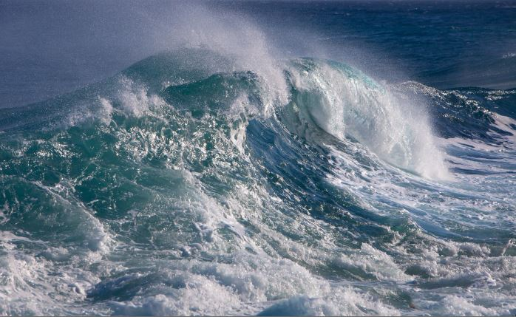
Pouto společenství navázané v Ježíšově Srdci je tak silné, že ruší vzdálenosti: „I když nás dělí nesmírné moře, ve Svatém Srdci Ježíšově se můžeme vidět a přiblížit si v každém okamžiku“ (L 22,1).

Slide 6
Matka Mazzarello je přesvědčena, že společenství mezi sestrami v Institutu má svůj střed v Ježíši. Ježíšovo srdce je svorníkem tří typů vztahů, které jsou úzce propojeny:
vztah jednotlivých sester s Ježíšem, vztah mezi celým Institutem a Ježíšem a vztah mezi všemi sestrami.

Slide 7
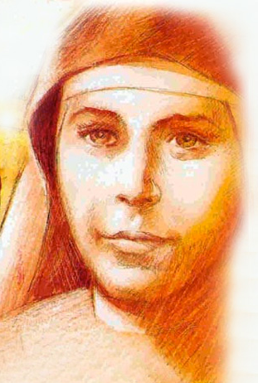
Modlitba
Ježíši, tvé Srdce je místem, kde se nikdy neztratíme. I když jsme daleko, můžeme se v Tobě setkat – v modlitbě, v tichu, v lásce, která nezná vzdálenost.
Ukryj nás ve svém Srdci, spoj nás, i když nás dělí čas a prostor. Buď světlem na cestách, kde se nemůžeme držet za ruce, ale můžeme být jedno – v Tobě.
O to prosíme na přímluvu Marie Dominiky Mazzarello. Amen.

